Slide 1
Colloque de cœur et de tête
21 octobre 2016
Dany Laflamme et Marjolaine Couture

Slide 2
Ressource en ligne gratuite visant à soutenir la réussite des premiers apprentissages de la lecture pour les jeunes enfants à l’aide de différentes activités amusantes.

Slide 3
Clientèle ciblée
Élèves de la maternelle 5 ans à la 2e année du primaire
Leurs enseignants
Leurs parents

Slide 4
ABRACADABRA ne remplace pas l’enseignement, c’est une belle ressource complémentaire pour l’apprentissage de la lecture et l’écriture.

Slide 5
La zone Enseignant
http://grover.concordia.ca/resources/abra
/teacher/fr/
La zone Élève
http://petitabra.concordia.ca/
La zone Parent
http://petitabra.concordia.ca/

Slide 6
Activité brise-glace
Zone Élève
Je joue avec les sons et les lettres /
Capsules de sons avec l’image
http://petitabra.concordia.ca/
Syllabes orales et syllabes écrites (quoi? Pourquoi? Comment?)

Slide 7
La zone Enseignant
http://grover.concordia.ca/resources/abra/teacher/fr/

Slide 8
Le guide pédagogique comprend :
Les principes directeurs d’ABRACADABRA
Les habiletés ciblées
Le contenu de la ressource en ligne ABRACADABRA
Des activités supplémentaires : en développement
Des interventions visant à soutenir les élèves: en développement

Slide 9
Les principes directeurs d’ABRACADABRA
Prendre en considération les particularités de la langue française
Privilégier une approche équilibrée: enseignement explicite centré sur le sens dans un contexte le plus authentique possible

Slide 10
Les habiletés ciblés
(Quoi? Pourquoi? Basé sur les recherches… Comment?)
1. La conscience phonémiques (sons ) et la compréhension du principe alphabétique (lien entres les sons et les lettres)
2. L’identification des mots écrits: lecture (décodage, reconnaissance instantanée)
3. La production des mots écrits: écriture( associer les phonèmes (sons) à ses graphèmes (lettres)
4. La fluidité (varie selon l’évolution du lecteur: identification des mots isolés,
fluidité en lecture de texte)
5. La compréhension (Représentation de sens, touche le langage et l’identification de
mots à l’écrit

Slide 11
Le contenu de la ressource en ligne d’ABRACADABRA
Les catégories de livres
Les catégories d’activités

Slide 12
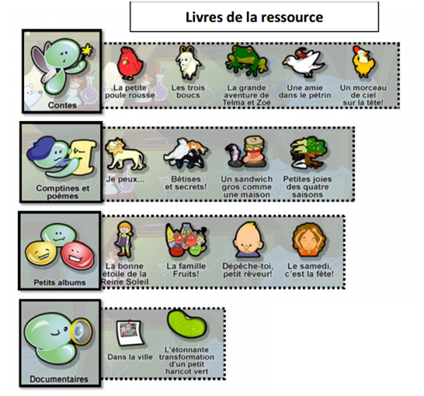

Slide 13
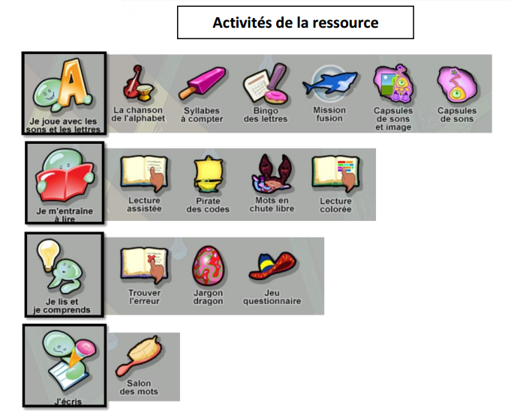

Slide 14
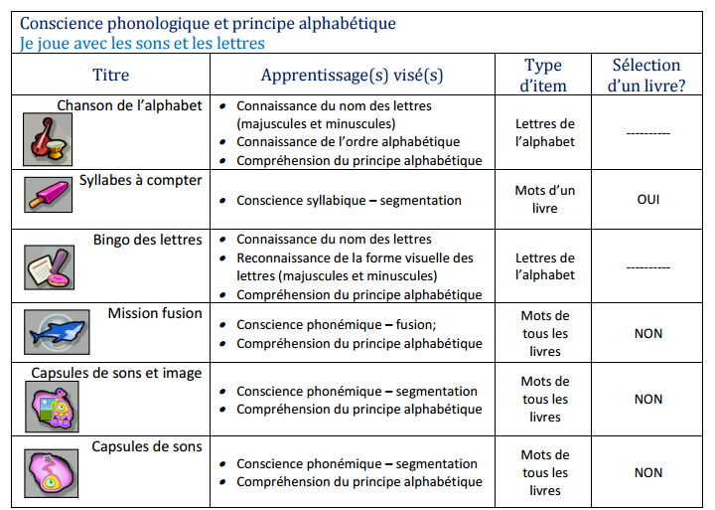

Slide 15
Le guide pédagogique de la zone enseignant permet…
D’avoir un accès facile et rapide à un ensemble d’informations didactiques et
pédagogiques sur la lecture et l’écriture
De faire des choix éclairés quant aux livres et aux activités à suggérer à leurs élèves

Slide 16
La zone Parent
http://petitabra.concordia.ca/

Slide 17
Intéressant…
Le parent n’a pas à avoir des connaissances au niveau de la lecture, car…
L’audio est présente pour les informations.
L’élève peut demander de l’aide à un personnage au besoin
En cas d’erreur, un personnage se manifeste auprès de l’élève.
Une démonstration animée est présentée pour chaque activité, illustrant à l’enfant comment elle se réalise en lui donnant la chance de jouer de façon autonome.
Des capsules vidéos sont présentées
-conseils affectifs (10 conseils par degré en lien avec différents
comportements)
-Trucs pédagogiques (pour en savoir plus…)
-Autres suggestions d’activités pour la maison

Slide 18
Merci de votre présence, en espérant que cette ressource numérique gratuite et amusante vous soit utile et agréable! ☺
Dany Laflamme
Marjolaine Morin

